Slide 1


电力电子技术
第二次研讨课汇报
第二组：梁峰 孔子扬 郑羽臻
2
0
2
1

Slide 2

三项桥式整流电路
单相不可控整流电路
总结
目 录

Slide 3

01
三相桥式整流电路

Slide 4
一、三相桥式整流电路
题目
依据所给定的电路参数和移相角，分别使变流器工作于整流或有源逆变状态，仿真电路，观察波形，分析各个驱动脉冲时序和晶闸管导通状态，依据参数，分别计算直流侧电压平均值，直流侧电流平均值，交流侧电流有效值，任意一只晶闸管电流有效值，并将计算结果与仿真结果相比对。
仿真条件：，电源相电压有效值220V，频率50Hz，电阻负载R=3Ω / 阻感负载R=3Ω，L=0.02H。

Slide 5
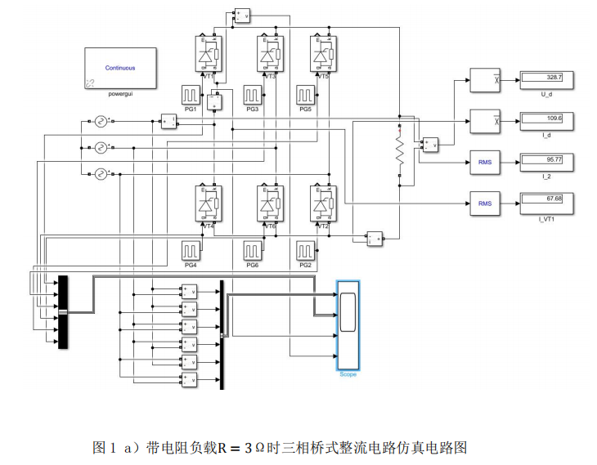
一、三相桥式整流电路
1.1仿真模型建立

Slide 6
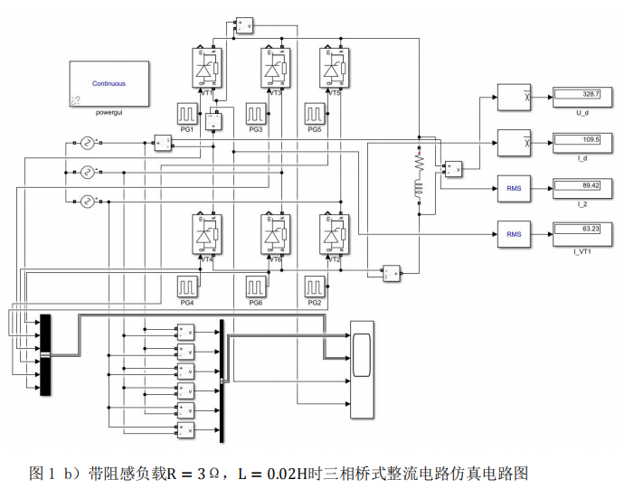
一、三相桥式整流电路

Slide 7
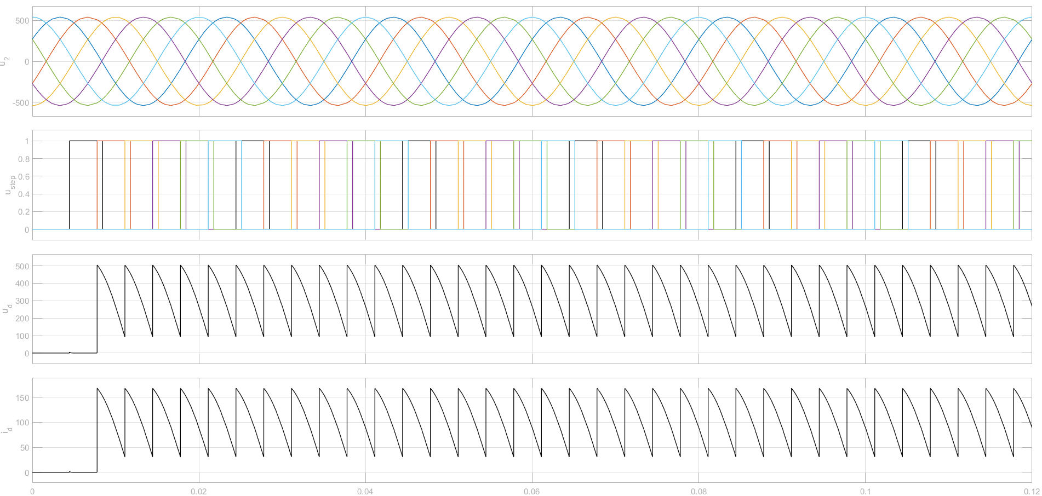
1.2仿真结果
带电阻负载R=3Ω时，输出电压与电流波形

Slide 8
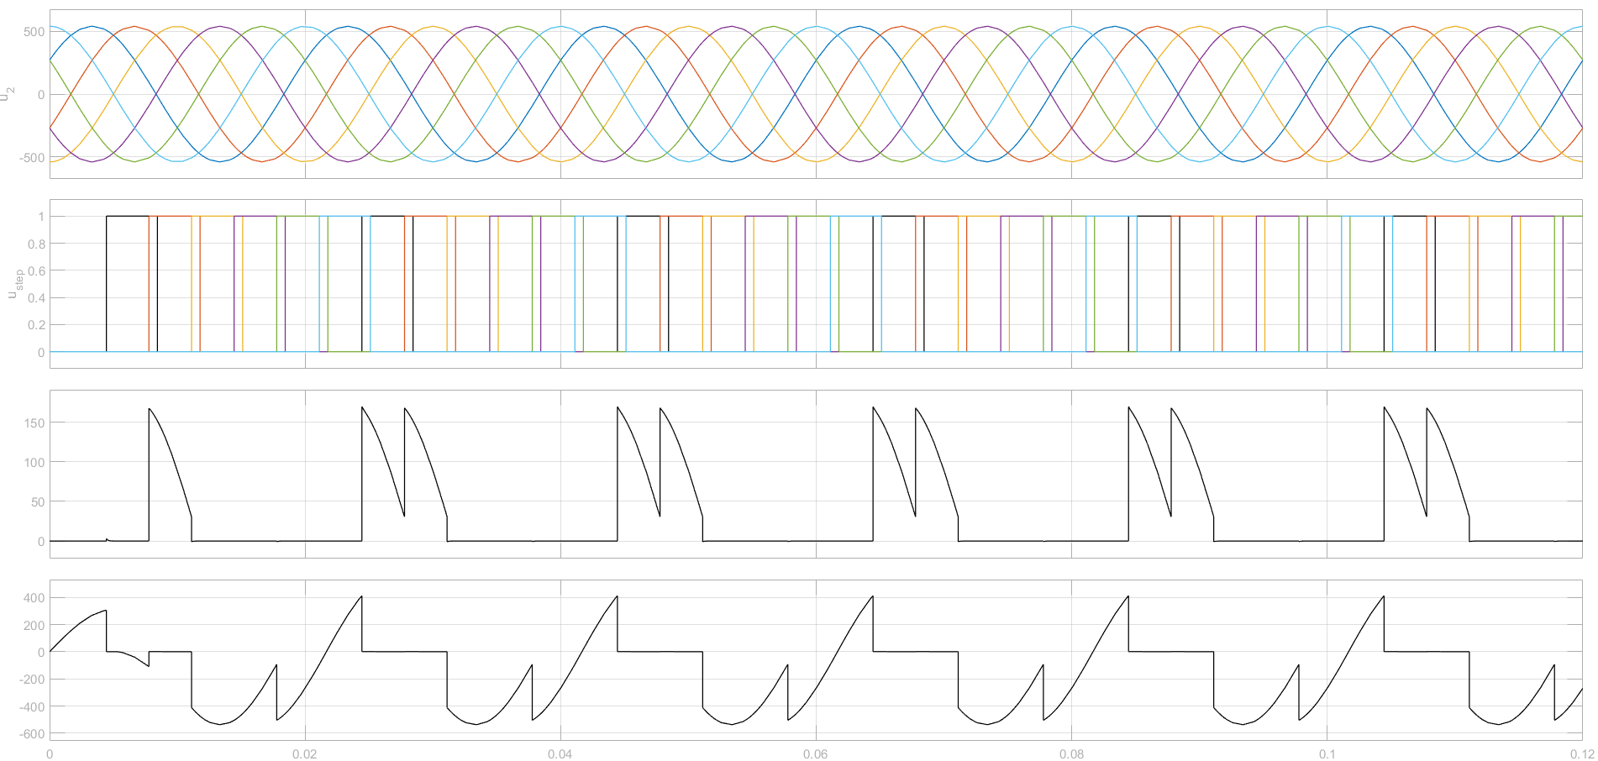
1.2仿真结果
带电阻负载R=3Ω时，晶闸管电压与电流波形

Slide 9
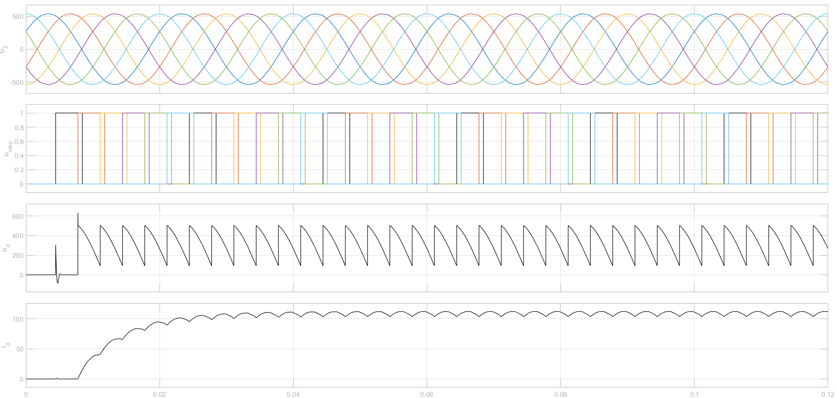
1.2仿真结果
带阻感负载R=3Ω，L=0.02H时，输出电压与电流波形

Slide 10
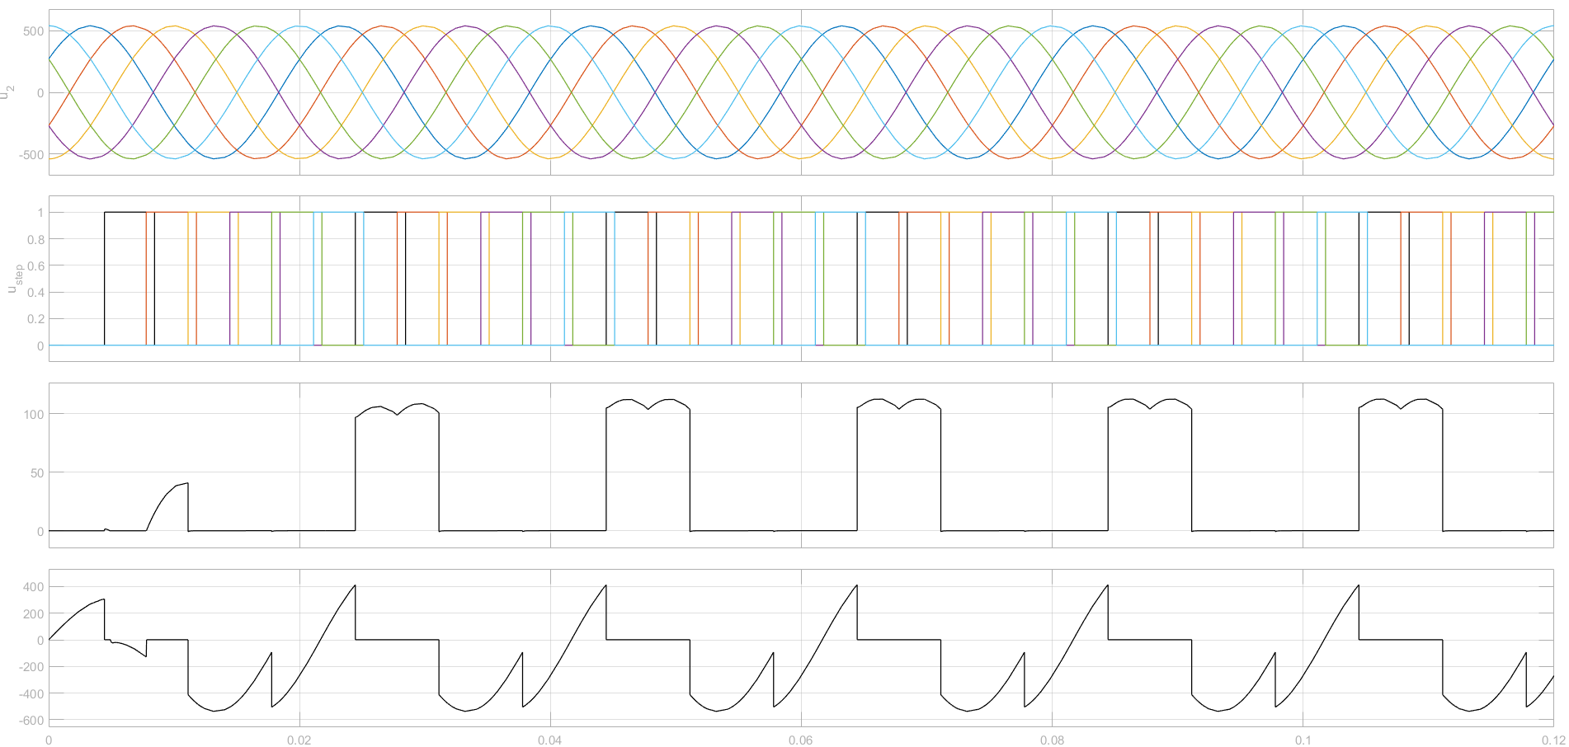
1.2仿真结果
带阻感负载R=3Ω，L=0.02H时，晶闸管电压与电流波形

Slide 11
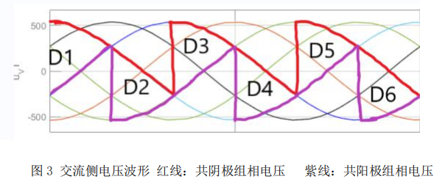
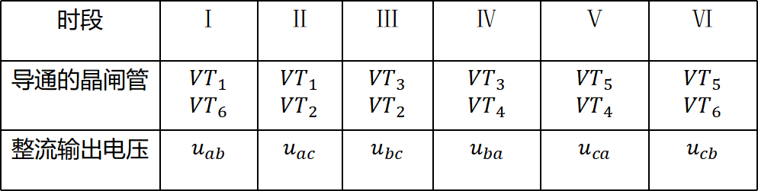
一、三相桥式整流电路
1.3仿真结果分析
由交流侧电压波形
根据晶闸管的导通顺序，得到在六个时段内导通的晶闸管和整流输出电压分别为
时段 | Ⅰ | Ⅱ | Ⅲ | Ⅳ | Ⅴ | Ⅵ
导通的晶闸管 | $${VT}_{1}$$ $${VT}_{6}$$ | $${VT}_{1}$$ $${VT}_{2}$$ | $${VT}_{3}$$ $${VT}_{2}$$ | $${VT}_{3}$$ $${VT}_{4}$$ | $${VT}_{5}$$ $${VT}_{4}$$ | $${VT}_{5}$$ $${VT}_{6}$$
整流输出电压 | $$u_{ab}$$ | $$u_{ac}$$ | $$u_{bc}$$ | $$u_{ba}$$ | $$u_{ca}$$ | $$u_{cb}$$

Slide 12
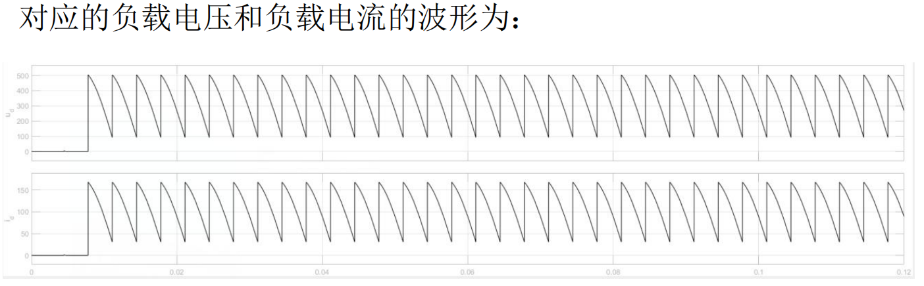
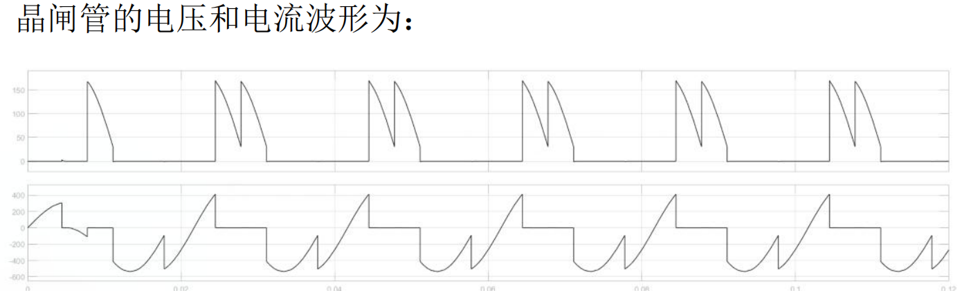
一、三相桥式整流电路
1.3仿真结果分析
带电阻负载R=3Ω时

Slide 13
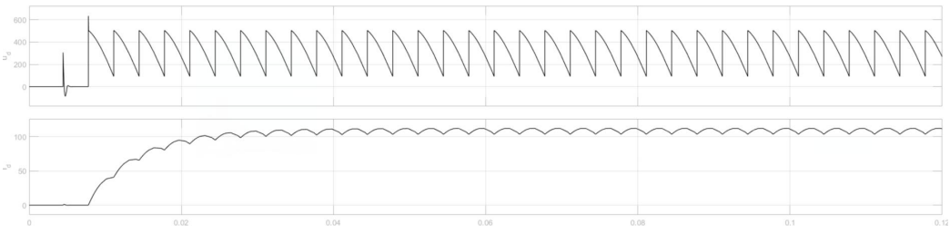
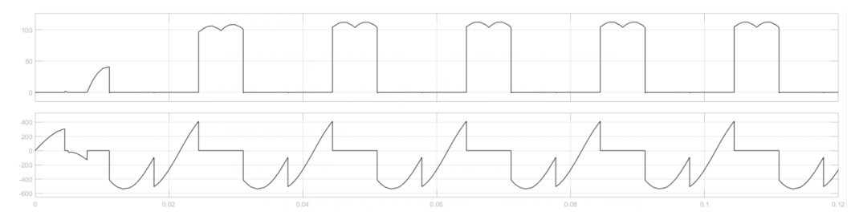
一、三相桥式整流电路
1.3仿真结果分析
带阻感负载R=3Ω，L=0.02H时
由于电感的续流作用，输出电流曲线更加平直

Slide 14
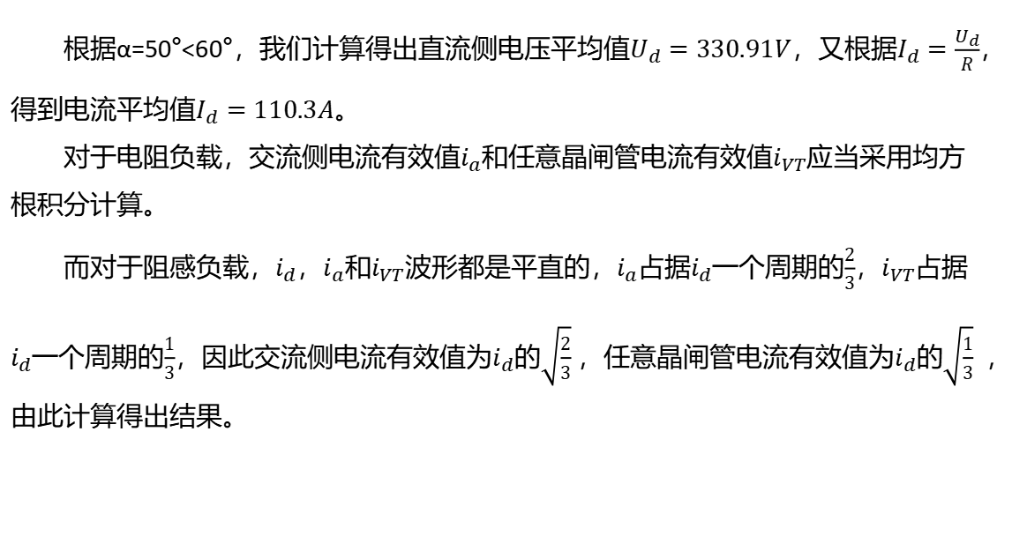
一、三相桥式整流电路
1.4理论值与仿真结果对比
理论值计算分析思路：
根据α=50°<60°，我们计算得出直流侧电压平均值$U_{d}=330.91V$，又根据$I_{d}=\frac{U_{d}}{R}$，得到电流平均值$I_{d}=110.3A$。
对于电阻负载，交流侧电流有效值$i_{a}$和任意晶闸管电流有效值$i_{VT}$应当采用均方根积分计算。
而对于阻感负载，$i_{d}$，$i_{a}$和$i_{VT}$波形都是平直的，$i_{a}$占据$i_{d}$一个周期的$\frac{2}{3}$，$i_{VT}$占据$i_{d}$一个周期的$\frac{1}{3}$，因此交流侧电流有效值为$i_{d}$的$\sqrt{\frac{2}{3}}$ ，任意晶闸管电流有效值为$i_{d}$的$\sqrt{\frac{1}{3}}$ ，由此计算得出结果。

Slide 15
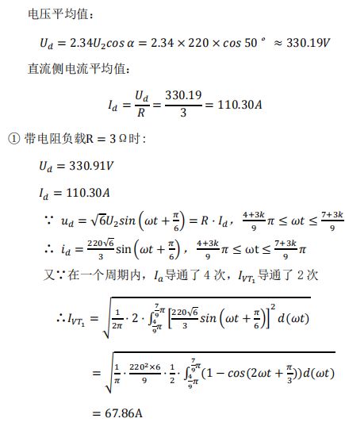
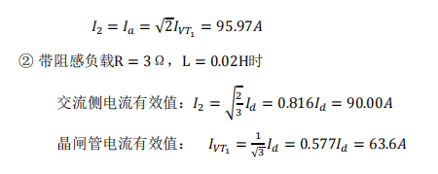
一、三相桥式整流电路
1.4理论值与仿真结果对比
理论值计算：

Slide 16
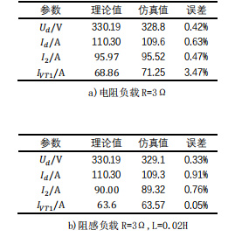
一、三相桥式整流电路
1.4理论值与仿真结果对比
仿真结果对比：

Slide 17
02
单相不可控整流电路

Slide 18
二、单相不可控整流电路
题目
二极管不控整流电路，带电容滤波和阻性负载。依据所给定的电路参数，仿真分析输出电压随负载电阻变化的曲线，绘制输入功率因数随负载电阻变化的曲线、畸变率随负载电阻变化的曲线，并分析规律。
仿真条件：电源相电压有效值220V，频率50Hz，滤波电容330mF，负载电阻R仿真区间[20，580]。

Slide 19
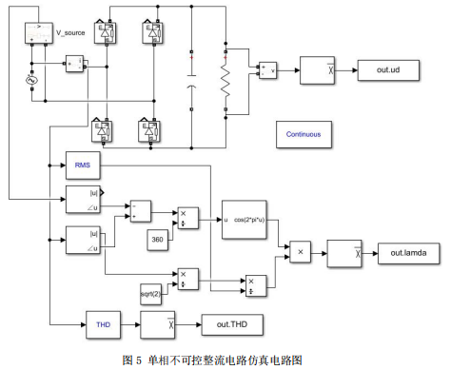
二、单相不可控整流电路
2.1仿真模型建立

Slide 20
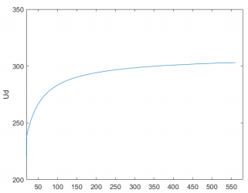
2.2仿真结果
输出电压随负载电阻变化曲线

Slide 21
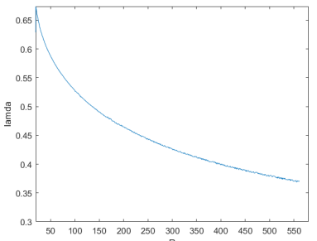
2.2仿真结果
输入功率因数随负载电阻变化曲线

Slide 22
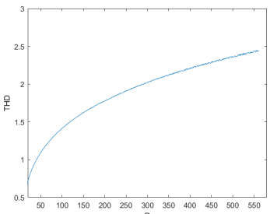
2.2仿真结果
畸变率随负载电阻变化曲线

Slide 23
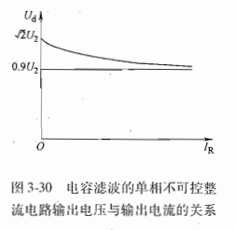
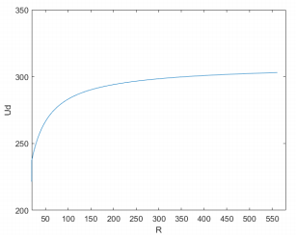

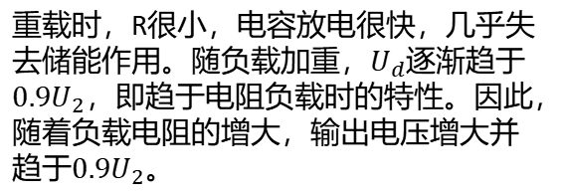
二、单相不可控整流电路
2.3仿真结果分析
输出电压随负载电阻变化曲线
重载时，R很小，电容放电很快，几乎失去储能作用。随负载加重，$U_{d}$逐渐趋于$0.9U_{2}$，即趋于电阻负载时的特性。因此，随着负载电阻的增大，输出电压增大并趋于$0.9U_{2}$。
随着R增大，输出电流减小，负载减轻，电压趋于$\sqrt{2}U_{2}$

Slide 24
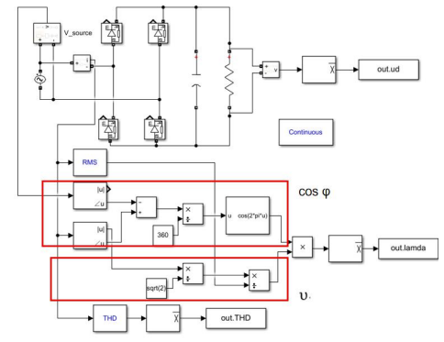
二、单相不可控整流电路
2.3仿真结果分析
输入功率因数随负载电阻变化曲线
基波因数υ随着ωRC的增大而减小。由于谐波的大小受负载大小 的ωRC影响，随ωRC增大，谐波增大。而基波减小，也就使基波因数 减小，使得总的功率因素降低。

Slide 25
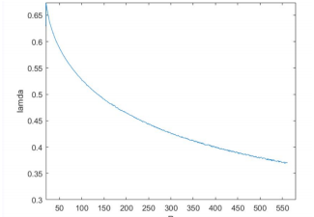
二、单相不可控整流电路
2.3仿真结果分析
输入功率因数随负载电阻变化曲线

Slide 26
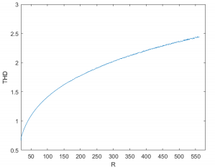
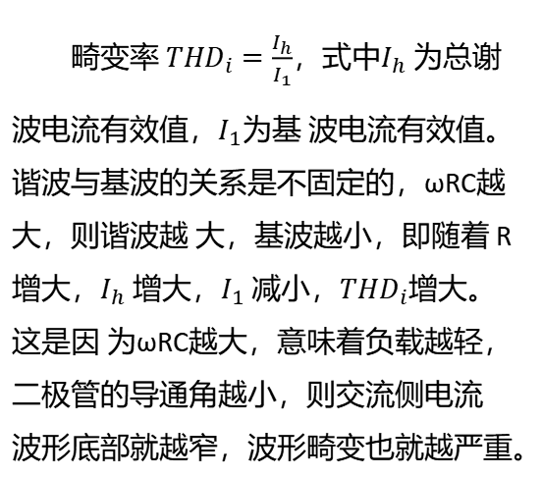
二、单相不可控整流电路
2.3仿真结果分析
畸变率随负载电阻变化曲线
畸变率 ${THD}_{i}=\frac{I_{h}}{I_{1}}$，式中$I_{h}$ 为总谢波电流有效值，$I_{1}$为基 波电流有效值。谐波与基波的关系是不固定的，ωRC越大，则谐波越 大，基波越小，即随着 R 增大，$I_{h}$ 增大，$I_{1}$ 减小，${THD}_{i}$增大。这是因 为ωRC越大，意味着负载越轻，二极管的导通角越小，则交流侧电流 波形底部就越窄，波形畸变也就越严重。

Slide 27
03
总结

Slide 28
三、总结
在本次研讨课中，我们通过 MATLAB Simulink 软件对三项桥式整流电 路和单相不可控整流电路进行仿真与分析，并与理论值进行对比，分 析其规律，也熟悉了仿真软件的基本操作。我们对电力电子技术及其 应该仿真有了进一步的理解与认识，为今后的学习打下坚实的基础

Slide 29
谢谢大家！
2
0
2
1

